Slide 1
Особенности модернизации в России

Slide 2
Модернизация
– переход к индустриальному обществу (империализму).
- процесс перехода от аграрного общества к индустриальному на
основе обновления всех сторон жизни:
Экономической – промышленный переворот, вытеснение аграрного
сектора.
2. Политической – создание демократических институтов.
3. Социальной – изменение структуры общества от феодально-
буржуазной к капиталистической.
4. Духовной – изменение системы ценностей.

Slide 3

ЭКОНОМИЧЕСКОЕ РАЗВИТИЕ РОССИИ В НАЧАЛЕ ХХ века
ПОДЪЕМ В 90-х гг. Х1Х в. СМЕНИЛСЯ СПАДОМ В НАЧАЛЕ 1900-х гг.
1900-1903 гг. – МИРОВОЙ ЭКОНОМИЧЕСКИЙ КРИЗИС
1904-1908 гг. - СОСТОЯНИЕ ДЕПРЕССИИ
1909-1913 гг. - ПОДЪЕМ В РАЗВИТИИИ ЭКОНОМИКИ
ЦИКЛИЧНОСТЬ РАЗВИТИЯ ЭКОНОМИКИ
УТВЕРЖДЕНИЕ МОНОПОЛИЙ
ФОРМЫ МОНОПОЛИСТИЧЕСКИХ ОБЪЕДИНЕНИЙ
- КАРТЕЛЬ. СИНДИКАТ, ТРЕСТ. В 1914 г. В РОССИИ СУЩЕСТВОВАЛО ДО 200 РАЗНЫХ МОНОПОЛИЙ
ВМЕШАТЕЛЬСТВО ГОСУДАРСТВА В ЭКОНОМИЧЕСКУЮ ЖИЗНЬ
СПОСОБСТВОВАЛО РАЗВИТИЮ ГОСУДАРСТВЕННО-МОНОПОЛИСТИЧЕСКОГО КАПИТАЛИЗМА
ОСОБЕННОСТИ ЭКОНОМИЧЕСКОГО РАЗВИТИЯ РОССИИ
- ЧАСТНОКАПИТАЛИСТИЧЕСКИЙ УКЛАД
- ПОЛУНАТУРАЛЬНЫЙ (КРЕСТЬЯНСКИЙ) УКЛАД
- МЕЛКОТОВАРНЫЙ (КУСТАРНО-РЕМЕСЛЕННОЕ ПРОИЗВОДСТВО)
МНОГОУКЛАДНОСТЬ
ВЫСОКИЕ ТЕМПЫ РАЗВТИЯ ПРОМЫШЛЕННОСТИ
ПО ТЕМПАМ ПРОМЫШЛЕННОГО ПРОИЗВОДСТВА РОССИЯ ЗАНИМАЛА 1-Е МЕСТО В ЕВРОПЕ И 2-е В МИРЕ.
СОХРАНЕНИЕ ФЕОДАЛЬНЫХ ПЕРЕЖИТКОВ В АГРАРНОМ СЕКТОРЕ
СОХРАНЕНИЕ ВЫКУПНЫХ ПЛАТЕЖЕЙ.
В 20% ПОМЕЩИЧЬИХ ИМЕНИЙ СОХРАНИЛИСЬ ПОЛУКРЕПОСТНИЧЕСКИЕ МЕТОДЫ ЭКСПЛУАТАЦИИ
ВНЕДРЕНИЕ ИНОСТРАННОГО КАПИТАЛА
ИНОСТРАНЫЕ ИНВЕСТИЦИИ В РОССИЙСКУЮ ЭКОНОМИКУ СОСТАВЛЯЛИ ПОЧТИ 40% ВСЕХ КАПИТАЛОВЛОЖЕНИЙ

Slide 4
- - -
Экономическая политика государства.
Экономическая политика государства носила противоречивый характер.
С одной стороны, правительство
содействовало развитию
промышленности,
«насаждая капитализм сверху»:
Вложение средств в развитие
тяжелой промышленности.
2) Строительство железных дорог.
3) Политика протекционизма.
4) Размещение государственных
заказов на частных предприятиях
по ценам выше рыночных.
Выделение Государственным
банком кредитов
предпринимателям.
6) Привлечение иностранного
капитала.
С другой стороны, правительство
поддерживало сохранившиеся
элементы феодализма и
сдерживало развитие экономики:
Поддержка дворянского
землевладения.
2) Сохранение крестьянской
общины и надельного
землепользования (до 1906 г.).
3) Ограничение свободы
предпринимательства.
Сохранение огромного
государственного сектора
делало экономику
малоэффективной.

Slide 5
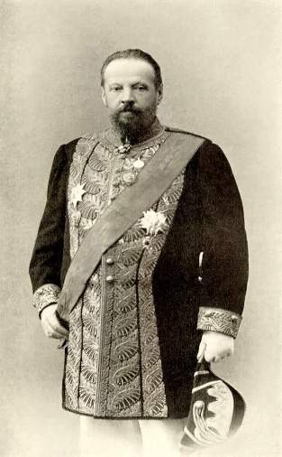
Сергей Юльевич Витте -
министр финансов
в 1892-1903 годах.
Осуществил
ряд важных мероприятий,
ускоривших экономическое
развитие России:
Цели экономической политики
С. Ю. Витте:
Индустриализация страны.
Создание рыночной экономики.
Интеграция российской
экономики в мировую.

Slide 6
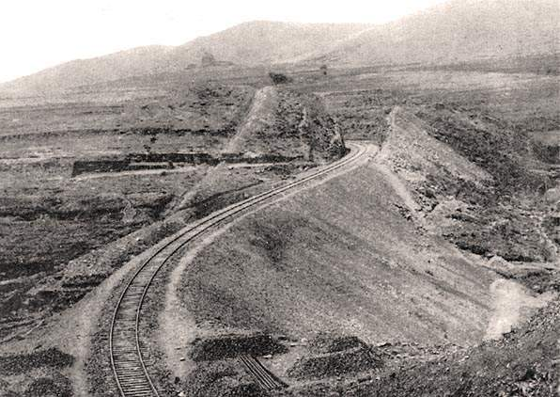
Китайско-Восточная железная дорога (КВЖД)
Мероприятия экономической политики С. Ю. Витте.
Ускоренное строительство железных дорог,
в том числе Транссибирской магистрали.
2) Введение винной монополии (1895 г.),
повышение косвенных налогов.
3) Налажена выдача денежных кредитов предпринимателям.
Проведена денежная реформа (1897 г.),
установившая золотое содержание рубля.
Проведение политики протекционизма для защиты
отечественного товаропроизводителя.
6) Созданы условия для зарубежных инвестиций
в российскую экономику.

Slide 7
Результаты экономического развития страны к 1914 году.
Позитивные:
1. Самые высокие в мире
темпы роста
промышленности.
2. 5-е место в мире по
объему промышленного
производства.
3. 1-е место в мире по объему
сельскохозяйственного
производства.
4. Крупнейший экспортер
зерна.
5. Наличие передовых
элементов капиталистической
экономики (монополии,
финансово-промышленные
группы).
Негативные:
1. Незавершенность индустриализации
и преобладание сельского хозяйства
в структуре экономики.
2. Отставание от передовых стран
по производительности труда и
производству промышленной
продукции на душу населения.
3. Отсутствие ряда важных отраслей
в промышленности (станкостроение,
автомобилестроение, химическая
промышленность).
4. Отсталое сельское хозяйство,
нерешенность аграрного вопроса.
5. Сохранение докапиталистических
элементов экономики (община,
помещичье землевладение,
натуральное хозяйство).
6. Высокая роль иностранного
капитала.

Slide 8
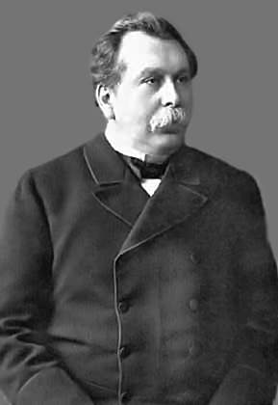
Внутриполитический курс правительства.
Либеральный курс
правительства
Консервативное
направление
министр
финансов
С. Ю. Витте.
министр
внутренних дел
В. К. Плеве.
С одной стороны, оба министра стремились:
1) Предотвратить революцию.
2) Сохранить монархию.
3) Сохранить политическую роль дворянства в жизни общества.
4) Сохранить помещичье землевладение.
5) Усилить роль государства во всех сферах экономики.

Slide 9
С другой стороны, во взглядах
С. Ю. Витте и В. К. Плеве
имелись серьезные различия.
С. Ю. Витте выступал:
1) за ускоренную модернизацию России;
2) развитие капиталистических отношений;
3) постепенный переход политической власти от дворянства
к союзу буржуазии и обуржуазившихся помещиков;
занятие разоряющихся помещиков предпринимательской
деятельностью (обуржуазивание дворянства);
роспуск крестьянской общины и предоставление земли крестьянам
в частную собственность;
6) уравнивание крестьян в правах с другими сословиями;
невмешательство государства в отношения между рабочими и
предпринимателями.

Slide 10
В. К. Плеве выступал:
за самобытный путь развития России, который
поможет избежать капитализма и гнета буржуазии;
2) сохранение политической власти за дворянством;
3) поддержку разоряющихся помещиков за счет
государства;
4) сохранение крестьянской общины;
5) сохранение сословной обособленности крестьян;
6) попечительскую политику государства в отношении
рабочих.

Slide 11
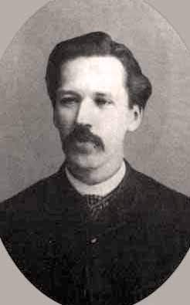
Одной из попыток укрепить
самодержавие в условиях
надвигающегося
революционного кризиса стала
инициатива начальника
Московского охранного
отделения полковника
жандармерии С. В. Зубатова
взять под контроль
правительства рабочее
движение, получившая название
«полицейского социализма».
Зубатов Сергей Васильевич
(1864–1917)
Цели политики полицейского социализма.
1. Вырвать рабочее движение из-под влияния
революционеров.
2. Поставить рабочее движение под контроль
государства (полиции).
3. Расширить социальную базу самодержавия
за счет рабочего класса.

Slide 12
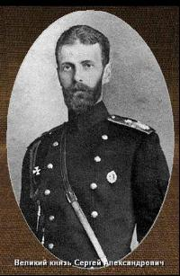
Первоначально инициатива
С. В. Зубатова была поддержана
генерал-губернатором Москвы
великим князем Сергеем
Александровичем.
В 1901-1903 годах зубатовские
организации были созданы
во многих крупных городах.
Но затем по обвинению в
попустительстве
революционному движению
С. В. Зубатов был отправлен
в отставку, политика
полицейского социализма
закончилась провалом.
Великий князь
Сергей Александрович

Slide 13
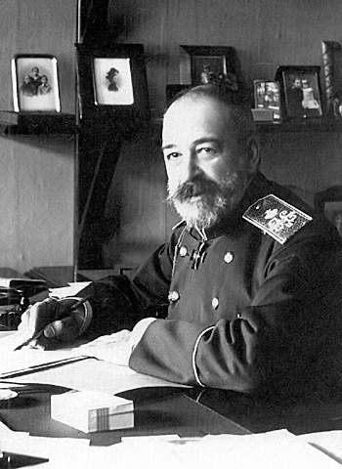
Святополк-Мирский
Петр Данилович
(1857–1914)
После гибели В. К. Плеве Николай II
назначил министром внутренних
дел отличавшегося либеральными
взглядами П. Д. Святополк-Мирского.
В своем первом публичном
выступлении П. Д. Святополк-
Мирский заявил о новом
курсе правительства, основанном
на доверии между властью и
обществом (опора самодержавия
на либеральную буржуазию и
земских деятелей).

Slide 14
Домашнее задание.
§2

